Slide 1
ANTICKO NASELJE U SAVREMENOM SVETU
Dagmar Husarik

Slide 2
nakon završetka ove lekcije moći ćeš da
- uočiš stepen uticaja drvenih jezika na moderni govor
-razumeš mesto antičkog naselja u političkoj teoriji praksi i pravu
-odrediš u kojoj meri su antička religijska shvatanja i dalje živa
-prepoznaš antičke šeme u savremenoj kulturi i umetnosti

Slide 3
Drevne reči o savremenom govoru
Sumerska kraljevstva, Egipat faraona, grčki gradovi države i Rimsko carstvo prestali su da postoje.
Mnogi jezici antike potpuno su nestali, drugi žive kroz svoje daleke potomke.
Današnji Evropljani ne prinose žrtve mnoštvu bogova, niti se obraćaju proročanstvima da saznaju njihovu volju.
Književnost i likovna umetnost savremenog sveta vrlo su udaljene od antičkih

Slide 4
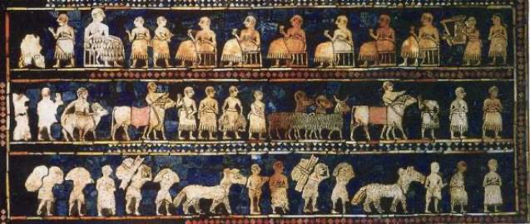
sumerska kraljevina

Slide 5
Svaki jezik sadrži brojne reči koje su pozajmljene od drugih jezika.
Kada se preuzima određena ideja, preuzima se i termologija koja je izgradjena oko ideje.
U poslednjem veku su parlamentarizam, globalizam, televizija ili kompjuter ušli u naš jezik. Jezik sadrži i pozajmice iz dalje prošlosti kao što su: teatar, politika, demokratija, filozofija, matematika, preuzete su iz starogrčkog jezika.
Grčki i latinski su ostali u širokoj upotrebi i po završetku antike. Grčki je bio jezik Viznatijskog carstva i grčke crkve, a latinski je bio osnovni jezik katolicke crkve

Slide 6
Grčki i latinski su se učili u svim boljim školama širom Evrope..
Od sredine 20.veka učenje klasičnih jezika sve više se napušta u mnogim zemljama, manjak pažnje i potreba da se vreme iskoristi za učenje modernih jezika. U svetu postoje dobrovoljna udruženja posvećena zajedničkom učenju jezika kao što su: staroegipatski, grčki i latinski.
Kada je postala moderna država Izrael, Hebrejski je prihvaćen kao zvaničan jezik.

Slide 7
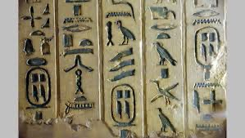
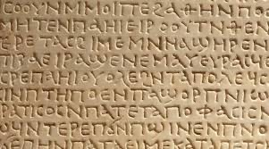
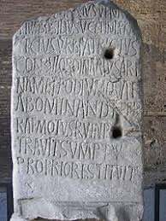
staroegipatski jezik
grčki jezik
latinski jezik

Slide 8
Uticaj antike na političke i društvene ideje
Sva kasnija zapadna tradicija političke i društvene teorije kreće se u okvirima koji su postavili stari Grci.
Mislioci 18.veka su izgradili osnove modernih političkih ideja, a polazili su u svom radu od antičke političke teorije. U redovima mislioca bili su Platon, Aristotel, Polibija, Ciceron i drugi.
Moderna politika drži kontakt i do danas.

Slide 9
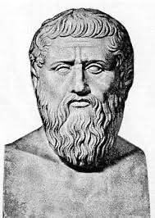
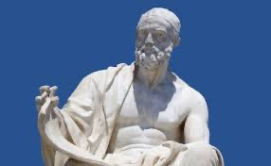
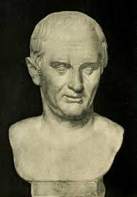
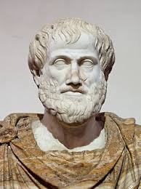
Platon
Polibija
Aristotel
Ciceron

Slide 10
Današnjim svetom dominiraju dve velike pravne tradicije:
-civilno pravo Evrope ( predstavlja nastavak rimskog prava )
-Englesko opšte pravo ( dominantno je u engleskom govornom područiju

Slide 11
Antika i moderne religije
Hrišćanstvo je nastupalo u krilu judaizma i sad je Hrišćanstvo nova vera.
Veliku većinu antičkih ljudi činili su mnogobožci koji vise ne postoje.
U njih su verovali primitivni narodi.
Paganska verovanja bila su prisutna u kulturi evropskih naroda nakon pobede hrišćanstva, ali delimično su prisutni i danas. Narodna kultura srbije očlevala je elemente prehrišćanske kulture i verovanja sve do 20.veka.

Slide 12
Antičko nasleđe u savremenoj kulturi
Antička kultura je imala veliki i neprocenjiv uticaj na savremeni svet: veliki umetnici, slikari, vajari, filozofi su uzimali uzore iz antičkog sveta.
Mnogo češće je bilo u pitanju svesno prihvatanje antike, njenih tema rešenja i pouka. Neki pisci i pesnici su opinašali antičke uzore, a drugi su preuzimali njihove teme.
Moderni koncept sporta delimično je baziran na antičkim i grčkim atletskim takmičenjima.
U Atini 1896. godine održane su prve Olimpijske igre kao obnova antičkih ideala, prijateljskog takmičenja amaterizma i sporta.

Slide 13
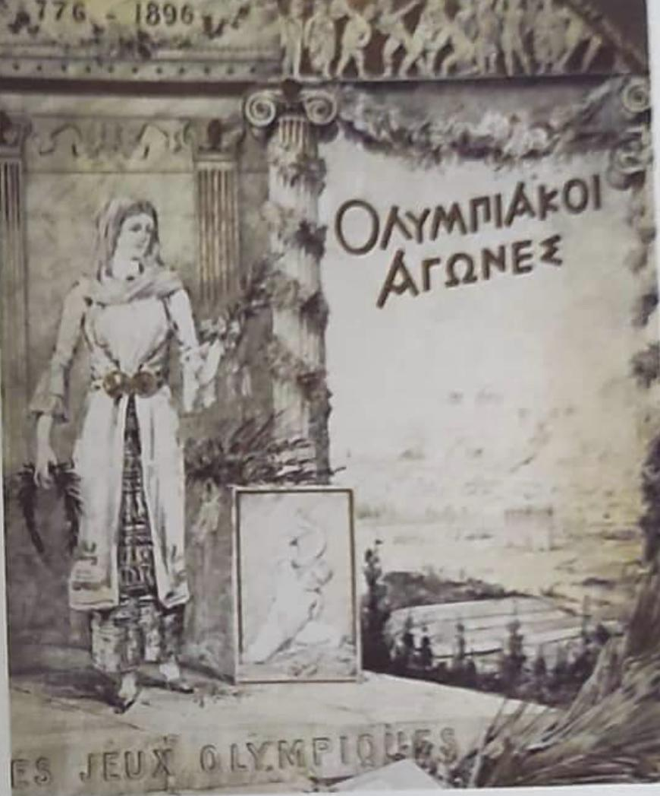
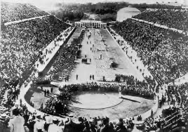

Slide 14
naučili smo
-veliki broj reči iz grčkog,latinskog i drugih antičkih jezika živi i dalje u govoru i pisanju savremenog čoveka.
-rimsko pravo ima i danas veliki uticaj na modernu politiku
-današnjim svetom dominiraju dve velike pravne tradicije: civilno pravo i englesko opšte pravo
-hrišćanstvo i druge moderne religije nastale su u antičkom svetu i oblikovane su pod uticajem antičkih shvatanja i ideja.
-antičke teme su prisutni i danas u književnosti, u filmovima
-prošlost je uvek prisutna i utiče na ljude

Slide 15
pitanja
1. Objasni kako i zašto antičke reči žive u modernim jezicima?
2.Ko su bili mislioci koji su postavili osnove modernih političkih ideja?
3.Navedi dve najveće moderne pravne tradicije.
4.Kako je nastalo hrišćansgvo koje je sad kao nova vera?
5.Gde su se održale prve moderne Olimpijske igre?

